Slide 1
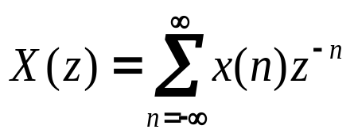
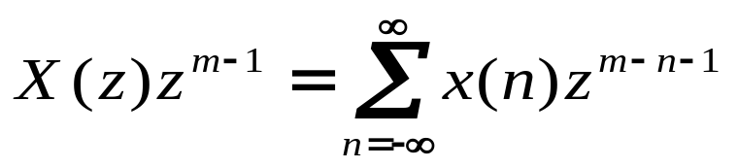
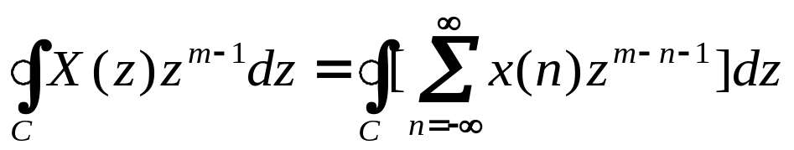
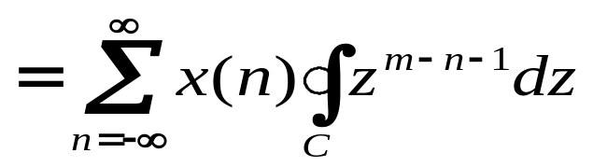
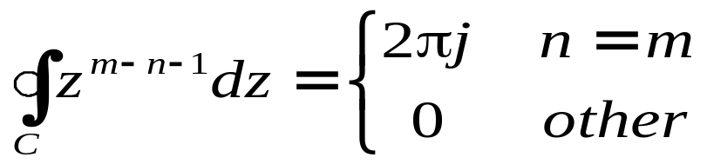
§5-2 反Z变换
一、反Z变换的公式
由Z变换的公式
两边同乘z^{m-1}，
上式两边同在X(z)z^{m-1}的收敛域内作围线积分，
上式右边当n=m，围线积分是柯西积分

Slide 2
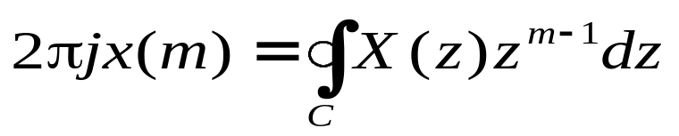
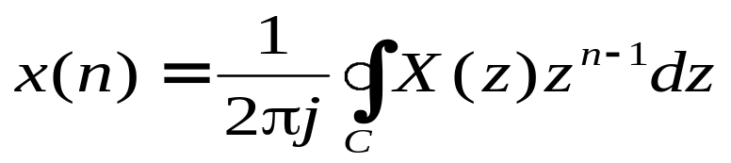
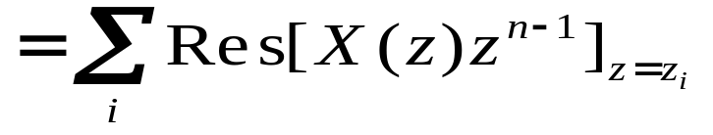
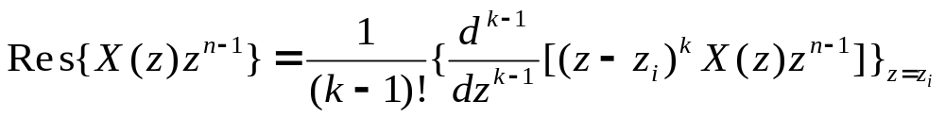
所以
二、反Z变换的求解--围线积分法
由留数定理
Z_{i}是X(z)z^{n-1}在围线C内的极点。
当X(z)z^{n-1}在z=z_{i}处有k阶极点，对应的留数按下式求解

Slide 3
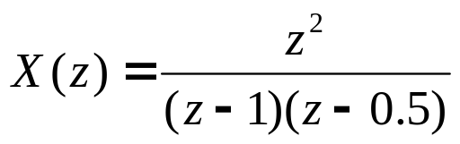


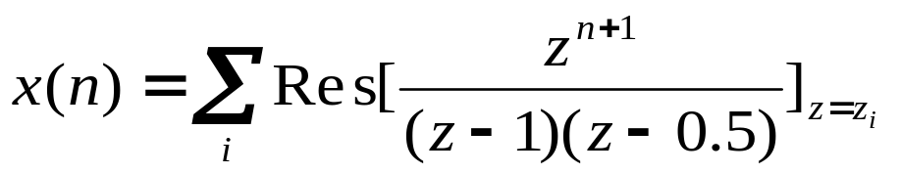

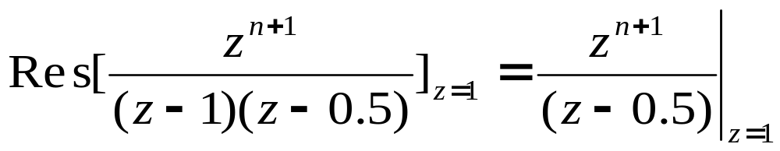

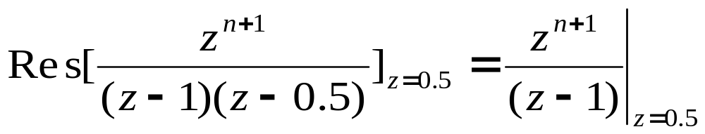

例如：已知序列的z变换及其收敛域如下，试用留数法求其z反变换。
解：由留数法
选择以原点为圆心，收敛域中的闭合围线。
当n≥0，围线内只有两个一阶极点：1、0.5

Slide 4






所以
例如：已知序列的z变换及其收敛域如下，试用留数法求其z反变换。
解：还是求以原点为圆心，收敛域中围线所
包含极点的留数法
此时围线内只有一个极点：0.5，其留数与前例相同。

Slide 5
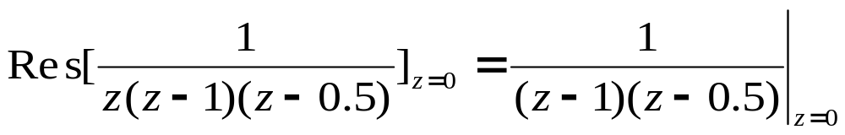


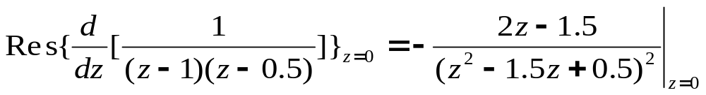


然而 当n<-1时，围线内有极点：0.5与0，且随着n的取值不同0点处的阶数也不同。当n=-2，0点处有一阶级点，其留数
当n=-3，0点处有二阶级点，其留数

Slide 6







如此继续，可以求得当n≤-1时，
所以所给函数的z反变换可表示为：
采用围线积分法求z反变换许多时候不是一个简洁的方法。特别是当X(z)是有理分式的情况，采用以下的几种方法中的一种可能更简洁。

Slide 7
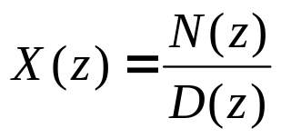
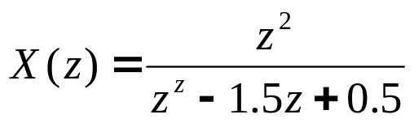
三、反Z变换的求解—幂级数展开法
设X(z)是有理分式
⑴ 若X(z)的收敛域为：|z|>R₁，则将分子、分母多项式均按降幂排
列；然后作长除；取长除结果的系数即是所求序列。
例如：已知序列的z变换及其收敛域如下，试用长除法求其z反变换。
解：由收敛域知道序列是因果的，将X(z)写成

Slide 8
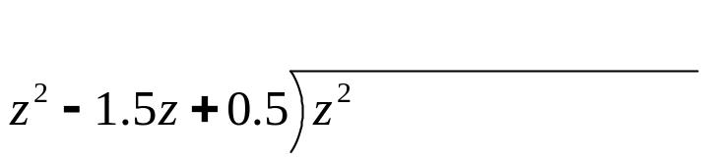







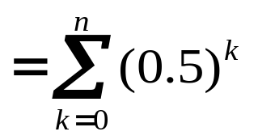
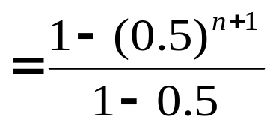



作长除
所以
⑵ 若X(z)的收敛域为：|z|<R₂，则将分子、分母多项式均按升幂排
列；然后作长除；取长除结果的系数即是所求序列。

Slide 9

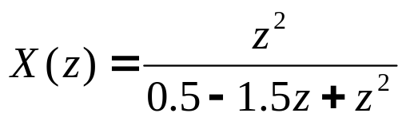
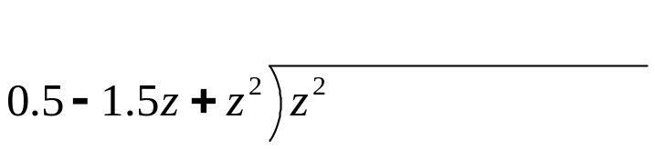








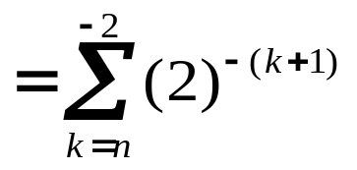
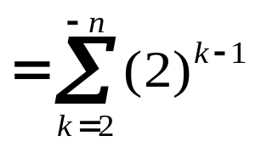
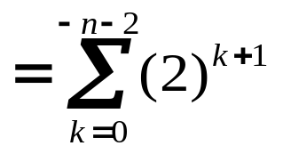

例如：已知序列的z变换及其收敛域如下，试用长除法求其z反变换。
解：由收敛域知道序列是以左边序列，将X(z)写成
作长除
所以

Slide 10
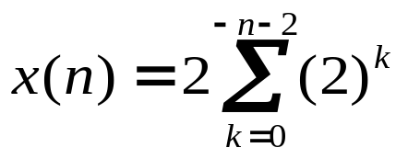
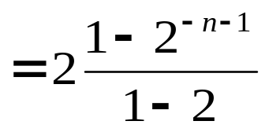






由上例可见，若给定z变换的函数式X(z)，当已知收敛域为一圆的外域：|z|>R₁，其对应的z反变换是一个因果序列：
对同一个z变换的函数式，当收敛域为一圆的内域：|z|<R₂，其对应的z反变换是一个左边序列，形式为：
若还是此z变换的函数式，当收敛域为一环域：R₁<|z|<R₂，其对应的z反变换是一个双边序列，形式为：

Slide 11
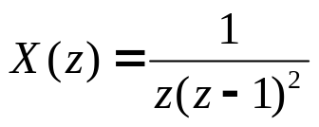
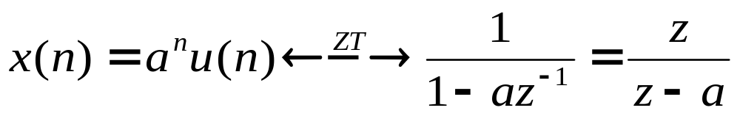

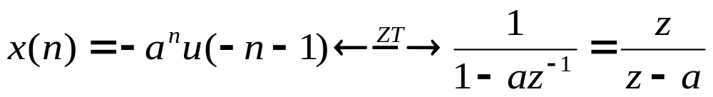

其中x₂(n)是环外极点对应部分的反变换，x₃(n)是环内极点对应部分的反变换。
练习：试用幂级数展开法求 当收敛域分别是|z|>1与0<|z|<1时的z反变换。
四、反Z变换的求解—部分分式法
反z变换的部分分式法，是因为有
于是，当X(z)/z是有理真分式，则有

Slide 12
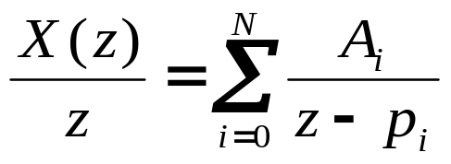
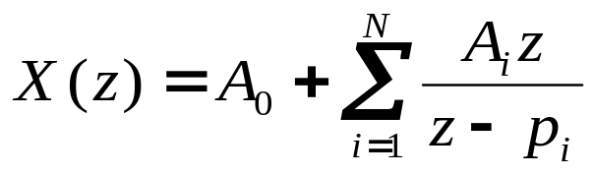
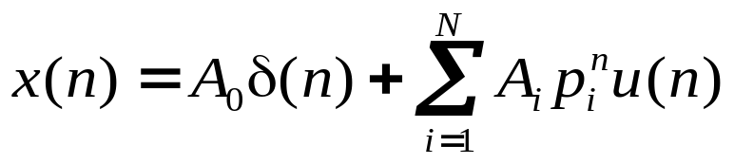
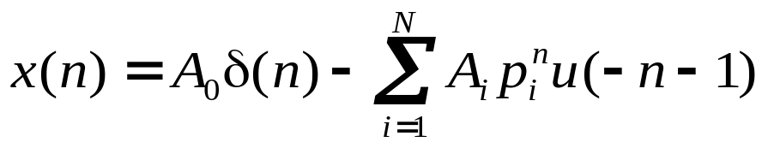
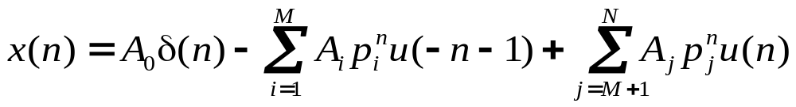

于是，对应的反变换当收敛域为：
上式中p_{i}是环外极点，p_{j}是环内极点。
以上式中的待定系数A_{i}，与拉氏反变换中的求法一样。

Slide 13
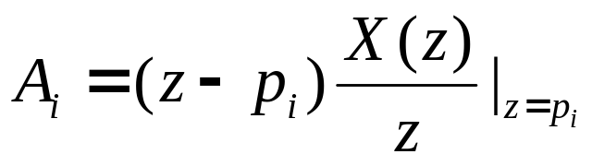
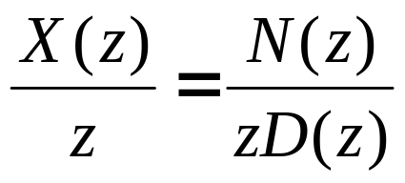
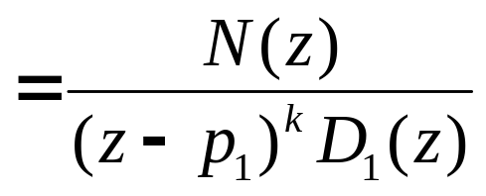
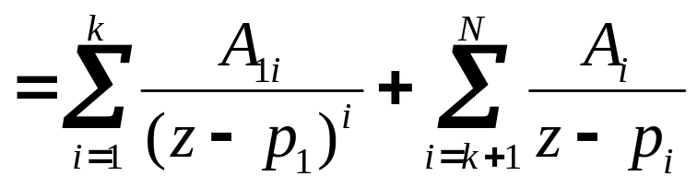
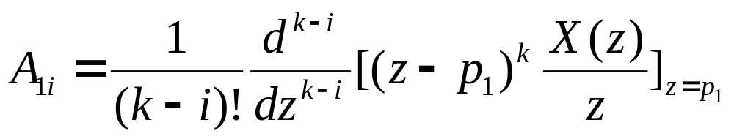
当p_{i}是X(z)/z的单极点，待定系数：
当p₁是X(z)/z的k重极点，于是
上式中的系数A_{1i}按下式求得：

Slide 14
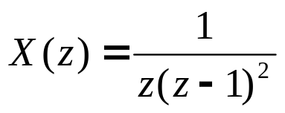
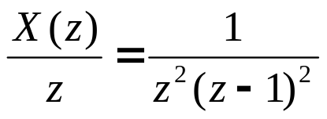
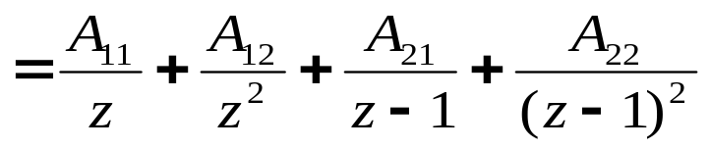
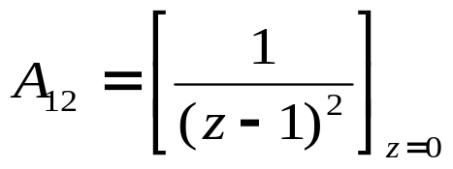
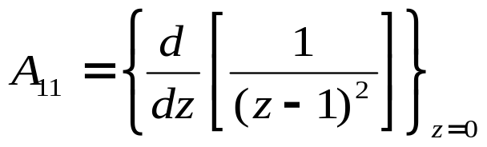


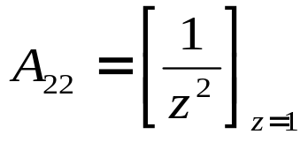
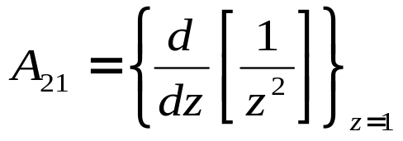

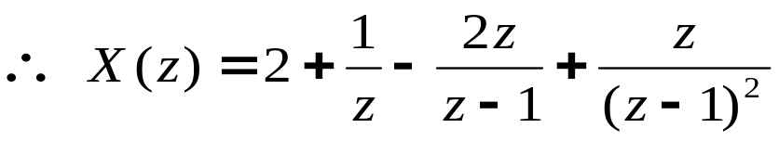
例如：已知序列的z变换及其收敛域如下，试求其z反变换。
解：由收敛域知道序列是以右边序列，于是

Slide 15



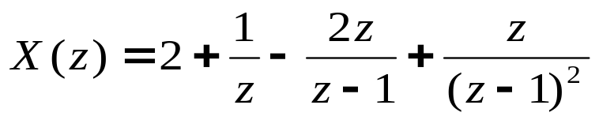



上例中，若收敛域为

Slide 16
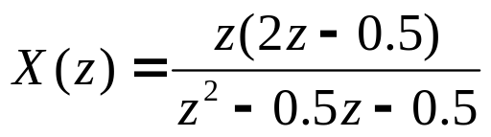









例如：已知序列的z变换，试求下列不同收敛域时的z反变换。
解：⑴ 序列为一右边序列。
⑵ 序列为一左边序列。

Slide 17
⑶ 序列为一双边序列。
以上介绍了三种反z变换的方法：留数法、幂级数展开法与部分分式法。
留数法与幂级数展开法，先要根据收敛域确定序列的形态，再根据n的取值求序列。
部分分式法，先求部分分式，再根据收敛域确定序列的取值。

Slide 18




练习：已知序列的z变换，试求原序列，设序列是⑴因果的⑵左边
的⑶双边的。
答：⑴因果的
⑵左边的
⑶双边的。

Slide 19

练习：已知系统单位样值响应h(n)的z变换H(z)，设系统是⑴因果的
⑵非因果但是稳定的⑶非因果且不稳定的。
答：⑴因果的
⑵非因果不稳定
⑶非因果稳定。

